Slide 1
HAFIZİHO BAŞVURU SİSTEMİ hafiziho.meb.gov.tr

Slide 2
BAŞVURU SİSTEMİ
SİSTEME GİRİLDİKTEN SONRA “GİRİŞ/KAYIT” BUTONUNA TIKLAYINIZ.

Slide 3
BAŞVURU SİSTEMİ
“Okul/Proje Sorumlusu Yeni Kayıt” butonuna tıklayınız.
.

Slide 4
BAŞVURU SİSTEMİ
“OKUL BİLGİLERİ” bölümünden okulunuza ait bilgileri doldurunuz.

Slide 5
BAŞVURU SİSTEMİ
“PROJE SORUMLUSU” bölümünden başvuru işlemlerini yapacak sorumlu idareci/öğretmene ait bilgileri doldurunuz.

Slide 6
ÖĞRENCİ KAYDI
BAŞVURUNUZ ONAYLANDIKTAN SONRA “GİRİŞ/KAYIT” BUTONUNA TIKLAYINIZ.

Slide 7
ÖĞRENCİ KAYDI
Kullanıcı adı olarak Proje sorumlusunun kimlik numarası ile başvuru sırasında belirlediğiniz şifreyi kullanınız.

Slide 8
ÖĞRENCİ KAYDI
“İdari İşlemler” bölümünü tıklayınız.

Slide 9
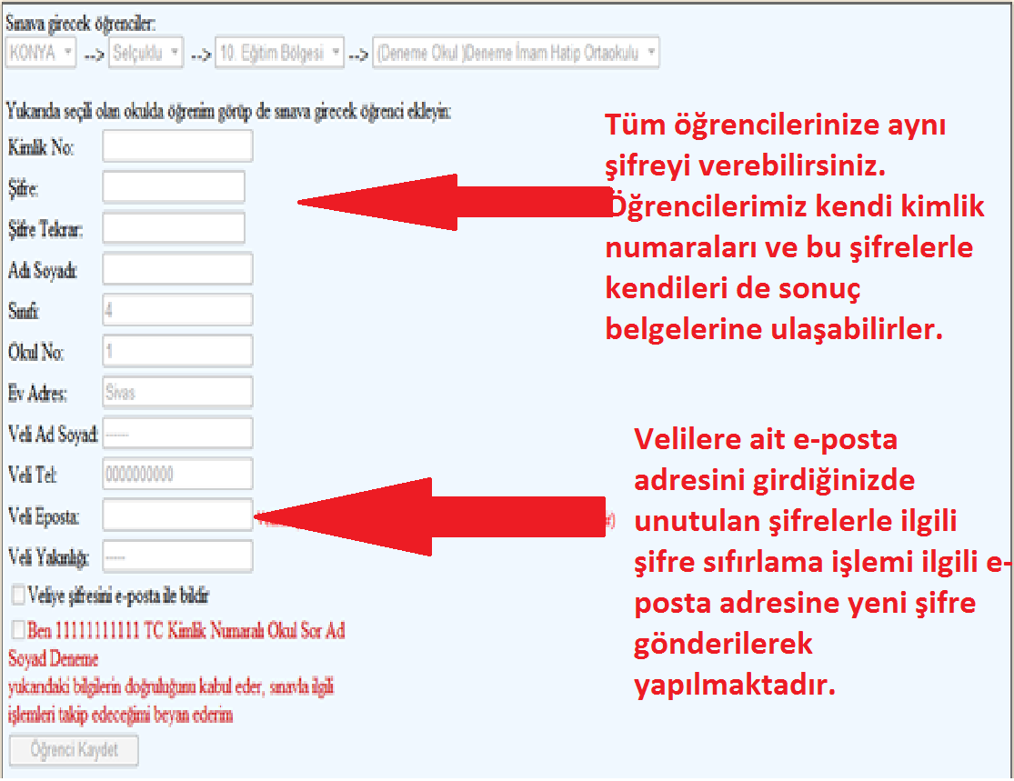
ÖĞRENCİ KAYDI

Slide 10
YENİ DÖNEM OKUL VE PROJE SORUMLUSU BAŞVURU KAYITLARI 02 OCAK 2019 TARİHİNDE BAŞLAYACAKTIR.
konyahafiziho@gmail.com
hafiziho.meb.gov.tr

